Slide 1

Угол
Виды углов

Slide 2
Природа говорит языком математики: буквы этого языка - круги, треугольники иные математические фигуры. Галилей.

Slide 3
Угол
А
Сторона угла
Вершина угла
Сторона угла
О
В
Обозначение: АОВ или О

Slide 4
Расположение точек
А
F
Внутренняя область угла
В
N
R
С
D
Внешняя область угла
М

Slide 5
Виды углов
B
R
Q
H
A
C
K
M
О
N
F
T

Slide 6
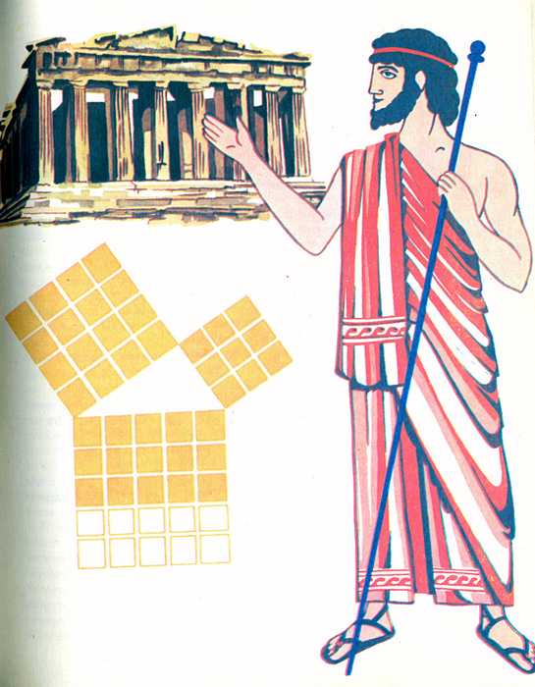
Угол это геометрическая фигура.
Геометрия наука, возникшая в глубокой древности из потребности практической деятельности людей.

Slide 7
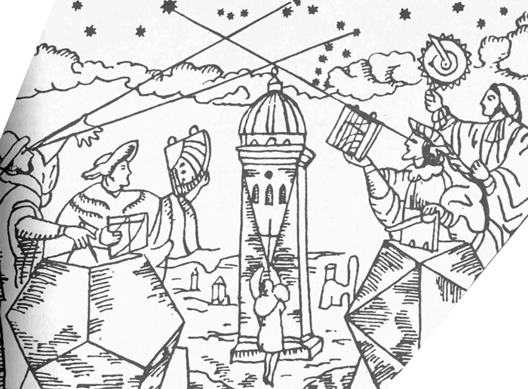
А где раньше можно было встретиться с углами?
Астрономы, наблюдавшие за небом и дававшие на основе этих наблюдений указания, когда начинать полевые работы, должны были научиться определять положение звезд на небе. Для этого понадобилось измерять углы.

Slide 8
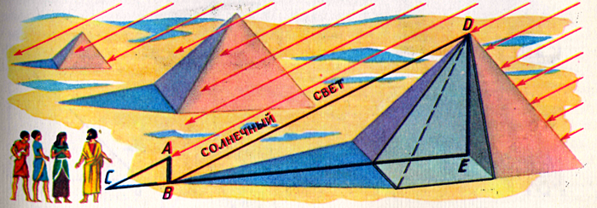
В 6 веке до новой эры Фалес из Милета ответил на трудную задачу египтян: Как найти высоту одной из громадных пирамид?
Фалес нашел простое и красивое решение задачи: « Когда тень от этой палки будет той же длины, что и сама палка, тень от пирамиды будет иметь ту же длину, что и высота пирамиды».

Slide 9
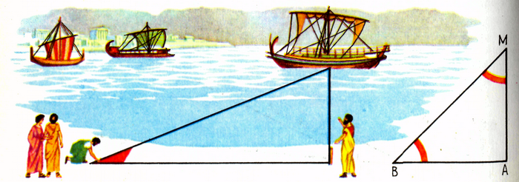
Вернувшись в свой родной город Фалес еще раз удивил всех:
Далеко от берега стоял на якоре корабль, И он сумел измерить расстояние от берега до корабля, стоя на берегу.

Slide 10
И таких примеров в жизни очень много. А в настоящее время, где же используются углы?
Сейчас существует множество приборов: высотомеры, дальномеры, угломеры и т.д. Они определяют углы и позволяют находить высоту недоступных предметов, расстояние до недоступных предметов. Артиллеристы не стреляют вслепую. Они используют тоже угломер.

Slide 11
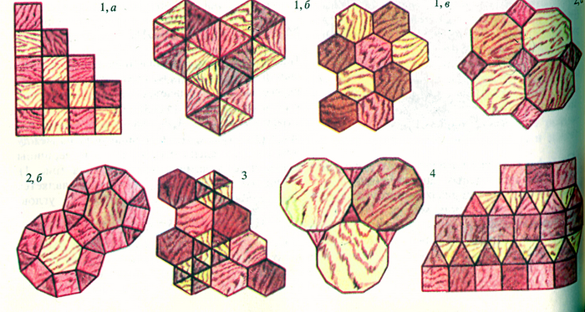
А как красиво в комнате, когда на полу сделан паркет с оригинальным узором.
Чем сложнее комбинация острых, тупых и прямых углов в многоугольниках, тем интереснее узор паркета.

Slide 12
спасибо за внимание!

